Slide 1
实验3 用机器指令和汇编指令编程

Slide 2
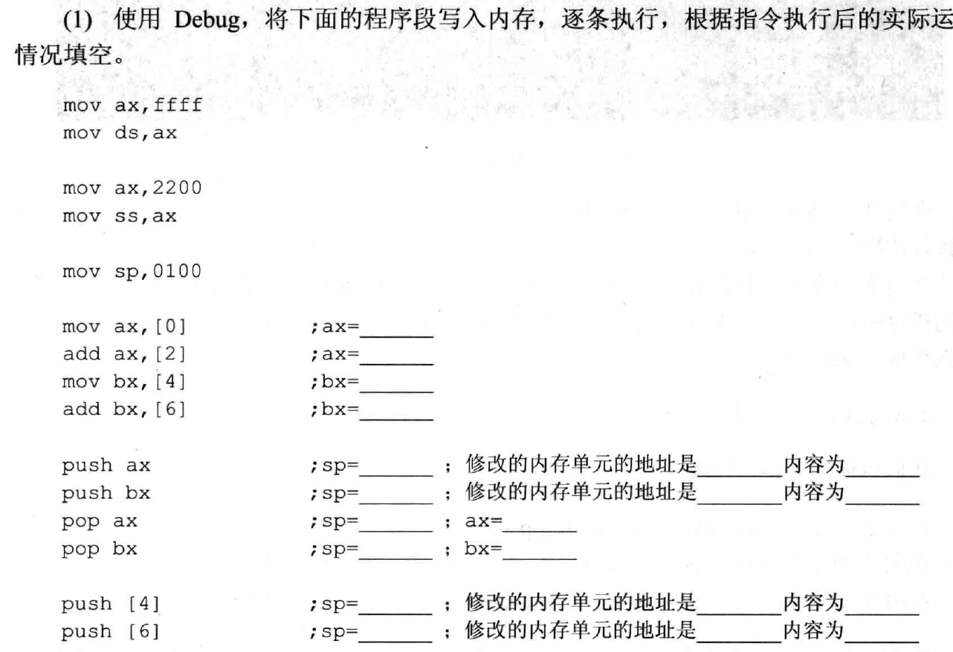
问题1
已知内存中有以下数据

Slide 3
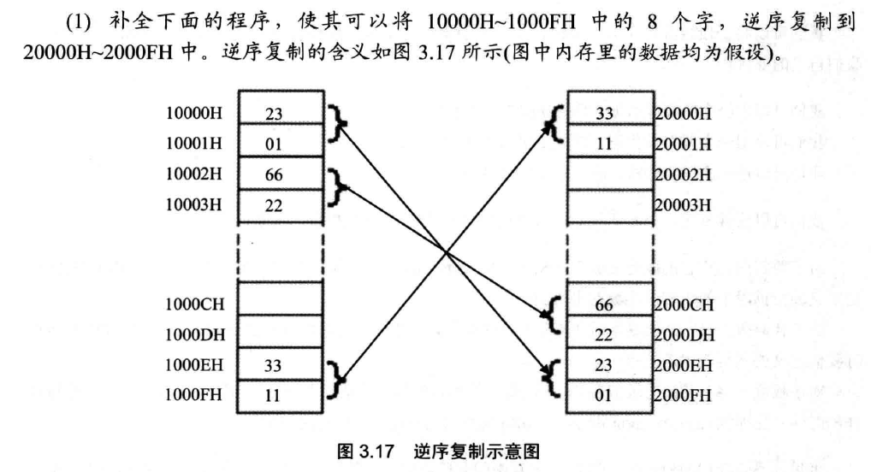
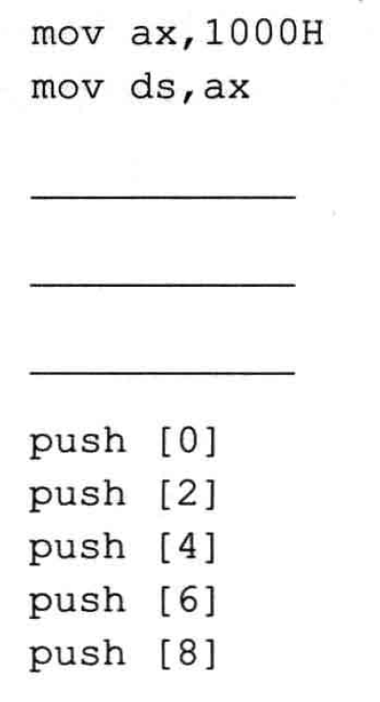
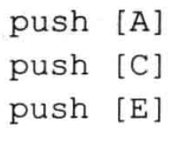
问题2

Slide 4
问题2——jmp指令
先用笔和纸分析：
写出CPU指令指令的顺序（用汇编写）。
CPU执行后，CS、IP和其他相关寄存器中的数值。
在debug中检验你的分析是否正确。如有错误，请分析原因。

